Slide 1


Prezentace projektu
Založení nové firmy zabývající se výrobou a vývojem fotoaparátů
Kateřina Fořtová
Kryštof Halmo

Slide 2
Základní charakteristika
Poslání - vyrábění kvalitních designových fotoaparátů
Obor působení – IT
Vize - vybudovat si místo na trhu jako firma, která uživatelům poskytuje kvalitní a designové fotoaparáty
Strategie - výběr kvalitního dodavatele hardwaru, navrhnutí moderního designu, uživatelsky přívětivého designu, efektivní propagace na trhu
Charakter výroby nebo poskytování služeb - standardizovaný

Slide 3
Procesní mapa
Schválení zákazníkem
Obchodní proces, marketing
Nákup materiálu
Návrh HW, SW, design
Implementace HW, SW, design
Spojení HW, SW, design
Dodání expedice
Obdržení finančních prostředků

Slide 4
Název | Vstupy | Název procesu | Výstupy
Obchodní proces, marketing | Prvotní myšlenka, nápad | Získání dodavatele, reklama | Získaný dodavatel
Nákup materiálu | Dodavatel | Nákup | Nakoupený materiál
Návrh HW, SW, design | Nakoupený materiál a průzkum trhu | Návrh produktu | Celkový návrh produktu
Schválení zákazníkem | Celkový návrh produktu | Rozhodování -Dostačující produkt zkoumané skupině | Dostačující/nedostačující
Implementace HW, SW, design | Návrh celého produktu | Implementace návrhu | Implementované jednotlivé části
Spojení HW, SW, designu | Implementované jednotlivé části | Propojení jednotlivých částí | Finální produkt
Dodávání expedice | Finální produkt | Expedice na trh | Peníze, zisk
Obdržení finančních prostředků | Peníze, zisk | Obdržení zisku | Obdržený zisk

Slide 5
Plánování
Dlouhodobý cíl (vize) - mít 30% podíl na trhu fotoaparátů za 5 let
Střednědobý cíl (taktika) - vytvoření prvního funkčního produktu do roku a půl
Krátkodobý cíl (operativa) - získání aspoň jednoho kvalitního dodavatele do půl roku
Oddělení:
Tým programátorů (frontend, backend)
Tým hardwaru
Tým design
Tým ekonomika/marketing

Slide 6
Časový horizont plánování | Odpovědná osoba | Činnost
2 měsíce, průběžná kontrola po měsíci | Alena Černá - leader designu | navrhnutí prvního designu fotoaparátu
půl roku, průběžná kontrola po 4 měsích | Boris Chrabrý - leader marketingu | získání aspoň pěti potencionálních zákazníků (prodávajících řetězců)
2 měsíce, průběžná kontrola po měsíci | Aleš Homolka - leader hardwaru | spojení komponent do správně fungujícího celku
1 měsíc, průběžná kontrola po půl měsíci | Miroslava Janská - leader softwaru | navrhnutí prototypu operačního systému
6 měsíce, průběžná kontrola po 4 měsících | Miroslava Janská - leader softwaru | implementace funčního OS
14 dní | Miroslava Janská - leader softwaru | návrh diagramu softwaru

Slide 7
Organizování
Organizační struktura - hierarchická/funkcionální struktura, formální organizační struktura
Vztahy nadřízenosti a podřízenosti - Zaměstnanec jednotlivého oddělení zodpovídá vedoucímu oddělení (leadrovi), leadeři se zodpovídají managerovi, manager se zodpovídá CEO
Odpovědnost, pravomoci -
Leader má zodpovědnost za vývojaře. pravomoc leadera je delegovat a rozdělovat práci mezi své podřízené, pravomocí vývojaře je podávat zpětnou vazbu leaderovi
Manager může delegovat práci buď na leadery, pokud jsou, jinak na další podřízené, jinak na další podřízené
Odpovědnost managera za činnost, výkon, výsledek jeho zaměstnanců
CEO – zodpovědnost za běh celé firmy, deleguje úkoly na managery
Asistent – spolupráce s CEO, může delegovat zodpovědnost na leadery v případě nedostupnosti CEO

Slide 8
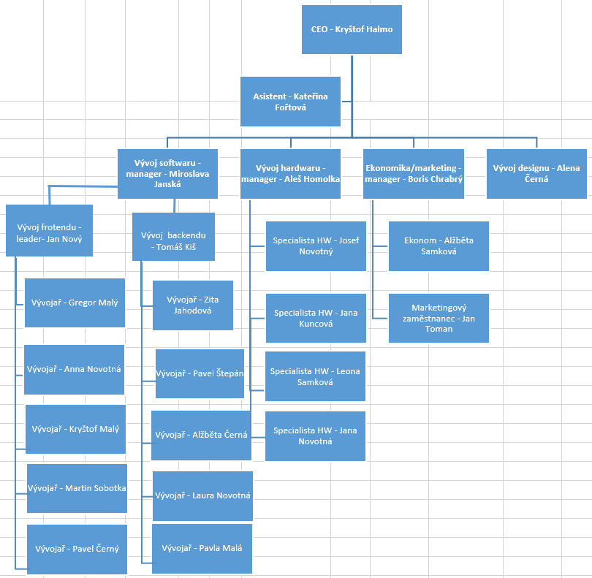
Organigram ->
Komunikační, informační kanály – vertikální komunikace mezi zaměstnanci a nadřízenými, mezi managery horizontální komunikace

Slide 9
Leadership
Styl řízení – liberální
Oblast | Leader/Manager | Jméno příjmení
Vývoj SW | Manager | Miroslava Janská
Vývoj HW | Manager | Aleš Homolka
Ekonomika/marketing | Manager | Boris Chrabrý
Frontend | Leader | Alena Černá
Backend | Leader | Tomáš Kiš
Leader - Udržuje morálku týmu, stará se o tým, produktivitu
Manager - Stará se o dosažení cílů celého oddělení, komunikace s ostatními odděleními
Motivace zaměstnanců – teambuildingy, prémie, semináře, periodická prezentace výsledků, možnost zpětné vazby

Slide 10
Kontrola
Kontrola | Způsoby
Kontrola SW | Automatizované testy průběžně při implementaci programu
Kontrola frontedu | Manuální kontrola, dosavadní GUI bude prezentováno
Kontrola marketingu | Zjištění zda máme na základě potencionální zákazníky
Hospodářský výsledek | Kontrola, zda je firma v zisku nebo ve ztrátě
Kontrola HW | Demonstrační prezentace, jak hardware funguje
Oddělení | Průběh | Druh kontroly
SW | automatizované, ruční testy | operativní kontrola
HW | Ruční testy | operativní kontrola
design | týdenní revize vzhledu | strategická kontrola
Ekonomika/marketing | míra propagace - marketing, obrat - ekonomika | taktická kontrola

Slide 11
Měřitelné ukazatele procesů
Schválení zákazníkem
Obchodní proces, marketing
Nákup materiálu
Návrh HW, SW, design
Implementace HW, SW, design
Spojení HW, SW, design
Dodání expedice
Obdržení finančních prostředků

Slide 12
Název | Ukazatel 1 | Ukazatel 2 | Ukazatel 3
Obchodní proces, marketing | objem zakázek | složení zákazníků | počet získaných dodavatelů
Nákup materiálu | průměrná cena na trhu součástky v porovnání s nákupní cenou
Návrh HW, SW, design | srozumitelnost návrhu | vzhled návrhu u designu
Schválení zákazníkem | výsledek z dotazníků
Implementace HW, SW, design | počet chyb z automatizovaných testů | doba implementace | funkčnost
Spojení HW, SW, designu | Funkčnost celku | Vzhled celku
Dodávání expedice | počet vytvořených výrobků | počet prodaných výrobků
Obdržení finančních prostředků | objem obdržených tržeb | výpočet hospodářského výsledku

Slide 13

Děkujeme za pozornost

